Slide 1

나의 논문은 왜 떨어지게 되었을까?

Slide 2
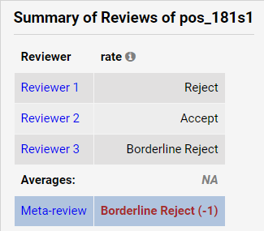
결과

Slide 3
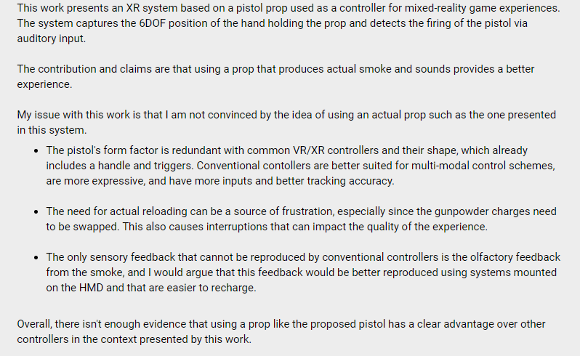
Reviewer 1
권총의 모양이 이미 컨트롤러와 유사하다.
그런데 컨트롤러는 다중 모드 제어 방식에 더 적합하고 추적 정확도가 높다.
재장전 시스템이 오히려 경험의 질을 떨어뜨린다.

Slide 4
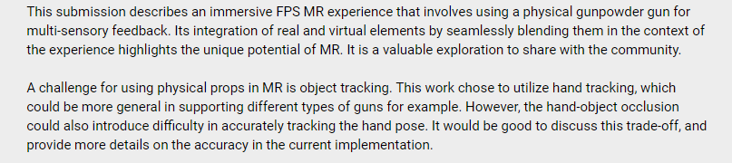
Reviewer 2
사용자의 감각개선에 도움이 될 것 같다.
손 관절을 이용한 총 포즈 정확성이 살짝 의심된다.

Slide 5
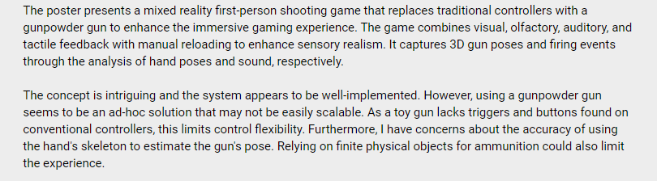
Reviewer 3
장난감 총에서는 트리거와 버튼이 없어서 유연성이 제한된다.
손의 골격을 이용해 총의 포즈를 추정하는 것의 정확성이 우려된다.
탄약으로 인한 유한한 물리적 객체에 의존하는 것도 경험을 제한한다.

Slide 6
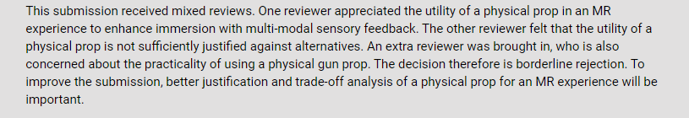
Meta-Review
물리적 소품(화약총)의 더 나은 정당화와 트레이드오프 분석을 통해 제출물을 개선해야 할 것 같다.

Slide 7
보완할 사항
화약총의 약점들을 덮을 수 있는 강점들에 대해 더욱 어필
제주 학회 (일반부? 학생부?)
실험으로 컨트롤러와 비교에 관한 설문조사를 추가하여 화약총의 정당성 강화
보완하여 KCI까지 목표하기

Slide 8
Enhancing the user experience in MR multiplayer environment with mocopi
모코피를 활용해 MR 멀티플레이 환경에서 사용자 경험을 향상하기

Slide 9
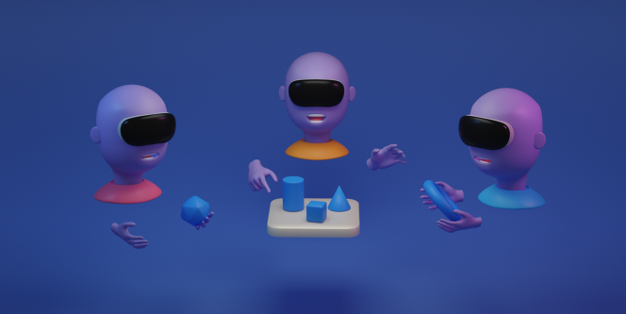
Enhancing the user experience in MR multiplayer environment with mocopi

Slide 10
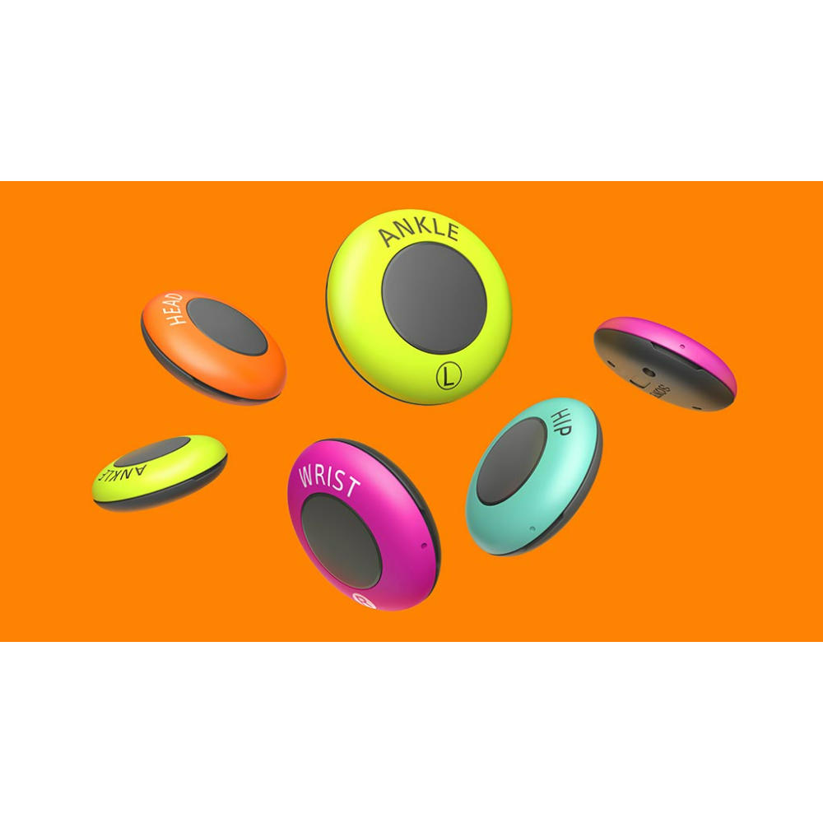
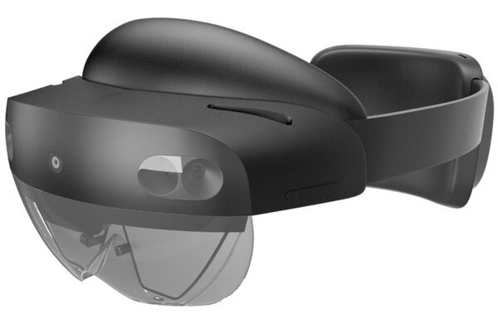
Enhancing the user experience in MR multiplayer environment with mocopi

Slide 11
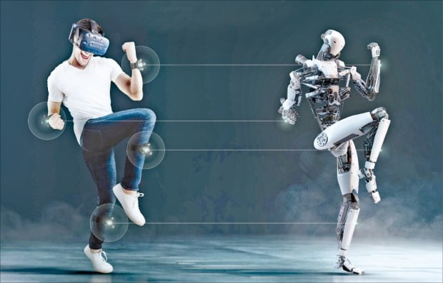
Enhancing the user experience in MR multiplayer environment with mocopi

